Slide 1
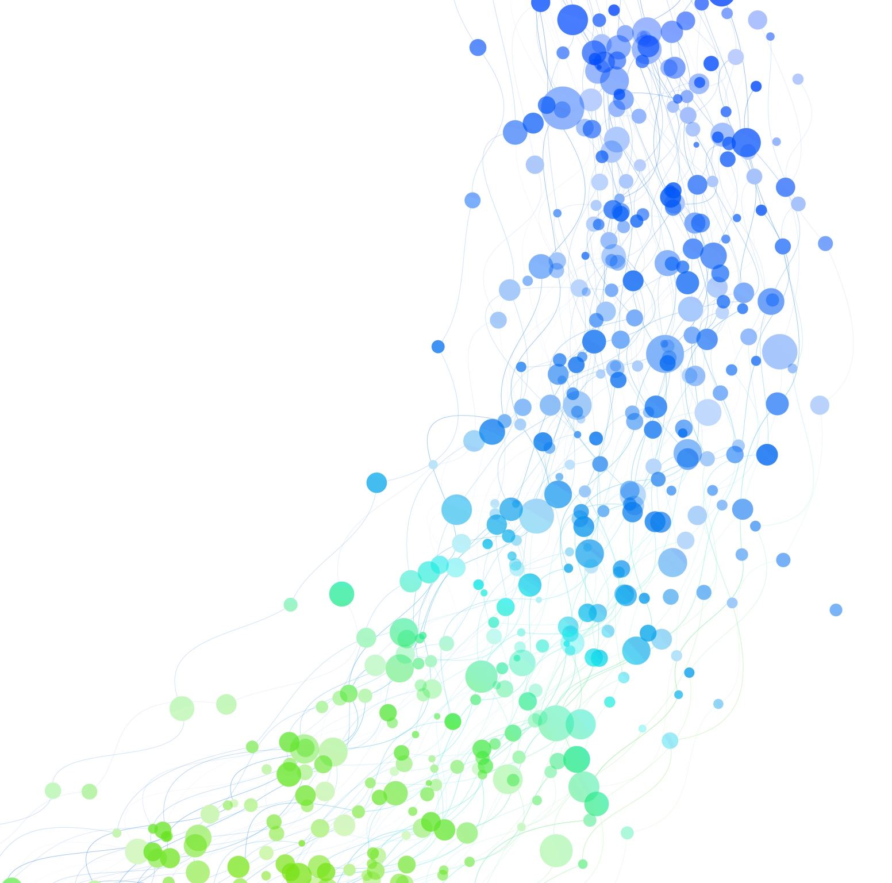
Technologies Web Examen
Antoine CONTOUX Naoufal EL-AMRY

Slide 2
Sommaire
Notre sujet
Partage du travail
Déploiement
Démo

Slide 3
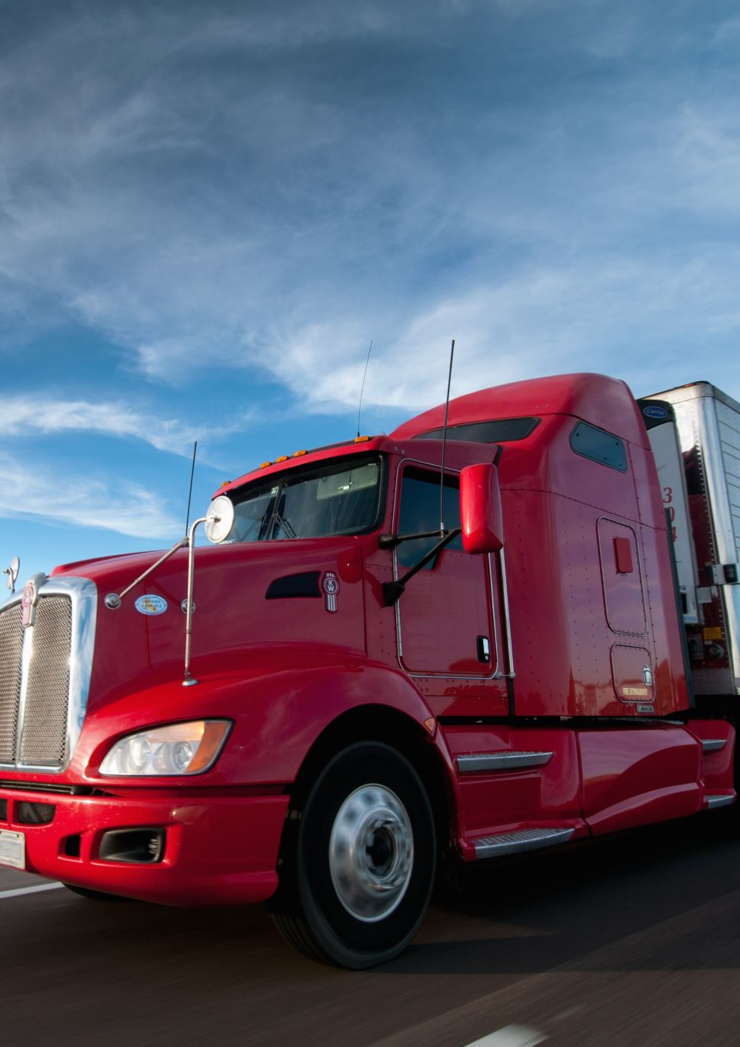
Notre sujet
Demandé : CRUD, Angular, NestJS
Gestion d’une flotte de camions
Informations sur le véhicule (capacité, marque, modèle, année de mise en service)
Date d’entretien
Disponibilité des véhicules

Slide 4
Partage du travail
Naoufal
Développement du frontend
Test du backend
Antoine
Développement du backend
Test du frontend
Déploiement
Cahier des charges

Slide 5

Déploiement
Docker Compose
MongoDB
Données d’exemple générées si besoin
En prod
Frontend : https://fst_m2_techno_web.projects.antoinectx.fr
Backend : https://fst_m2_techno_web.api.antoinectx.fr/docs

Slide 6
DÉMO

